Slide 1
Природа летом

Slide 3
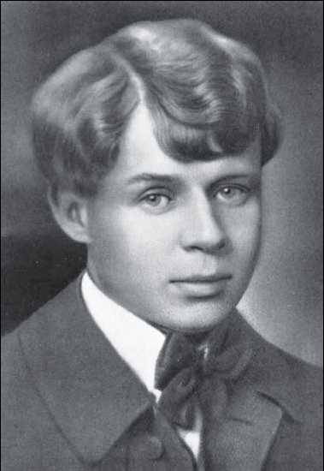
Сергей Александрович
Есенин
«С добрым утром!»

Slide 4
Задремали звёзды золотые.
Задрожало зеркало затона.
Брезжит свет на заводи речные
И румянит сетку небосклона.

Slide 5
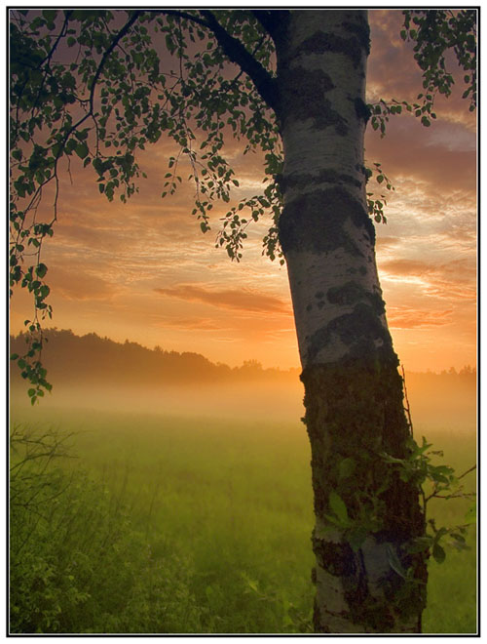
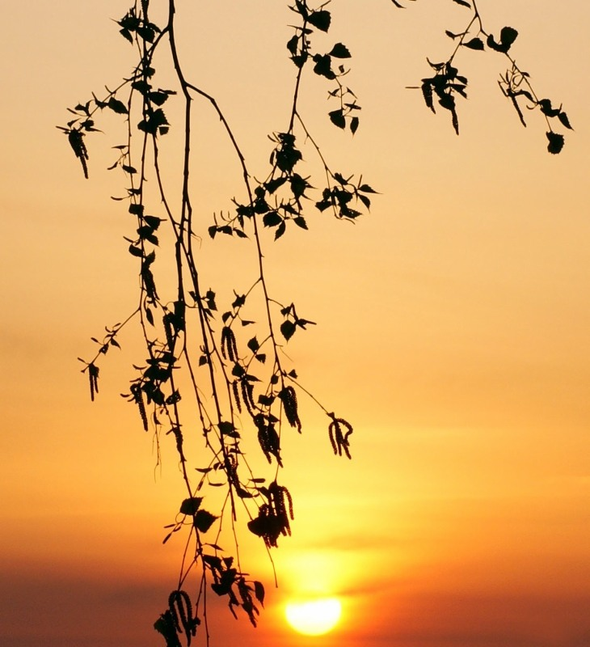
Улыбнулись сонные берёзки,
Растрепали шёлковые косы.
Шелестят зелёные серёжки,
И горят серебряные росы.

Slide 6
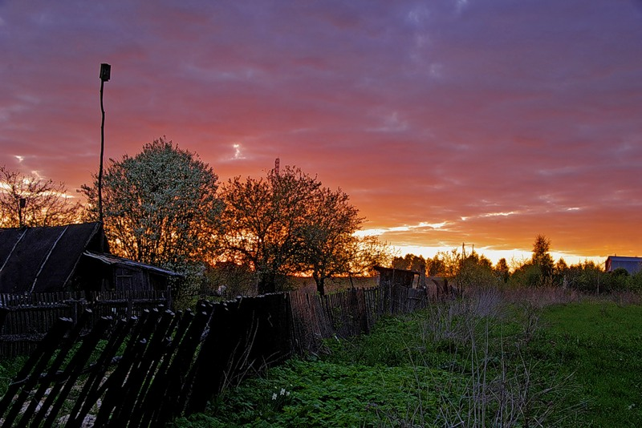
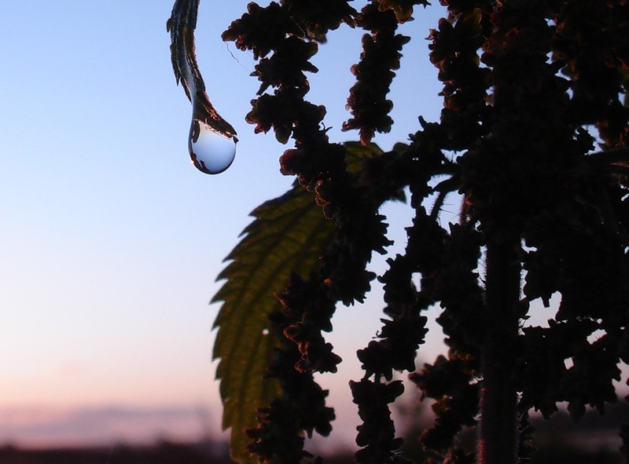
У плетня заросшая крапива
Обрядилась ярким перламутром
И, качаясь, шепчет шаловливо:
«С добрым утром!»

Slide 7
Задремали звёзды золотые.
Задрожало зеркало затона.
Брезжит свет на заводи речные
И румянит сетку небосклона.
Улыбнулись сонные берёзки,
Растрепали шёлковые косы.
Шелестят зелёные серёжки
И горят серебряные росы.
У плетня заросшая крапива
Обрядилась ярким перламутром
И, качаясь, шепчет шаловливо:
«С добрым утром!»

